Slide 1
To do list
GROWUP
정진호
최정은
홍서정
홍준표

Slide 2






CONTENTS
Contents 01
Contents 02
프로젝트 개요
개발환경
Contents 03
Contents 04
순서도
프로토타입
Contents 05
Contents 06
개발일정
Q&A

Slide 3



01 프로젝트 개요
To Do List
Character
단순한 To Do List 앱이 아닌
사용자만의 캐릭터를 키우는 기능을 추가하여
성취감을 느끼게 해주는 어플

Slide 4



02 개발환경

Slide 5
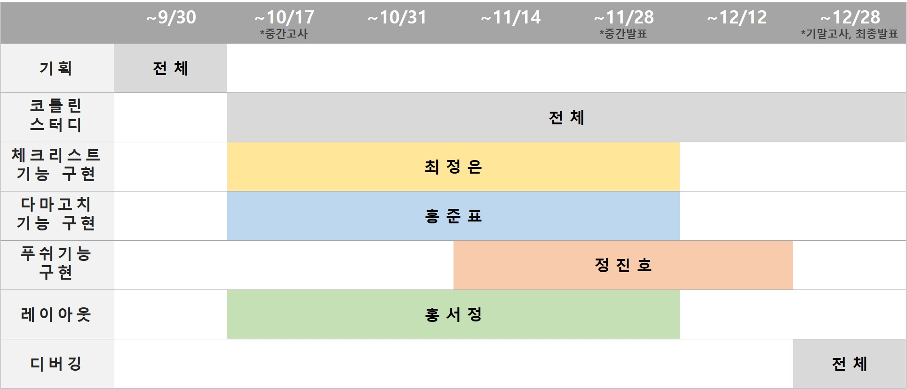
03 개발일정
기존

Slide 6
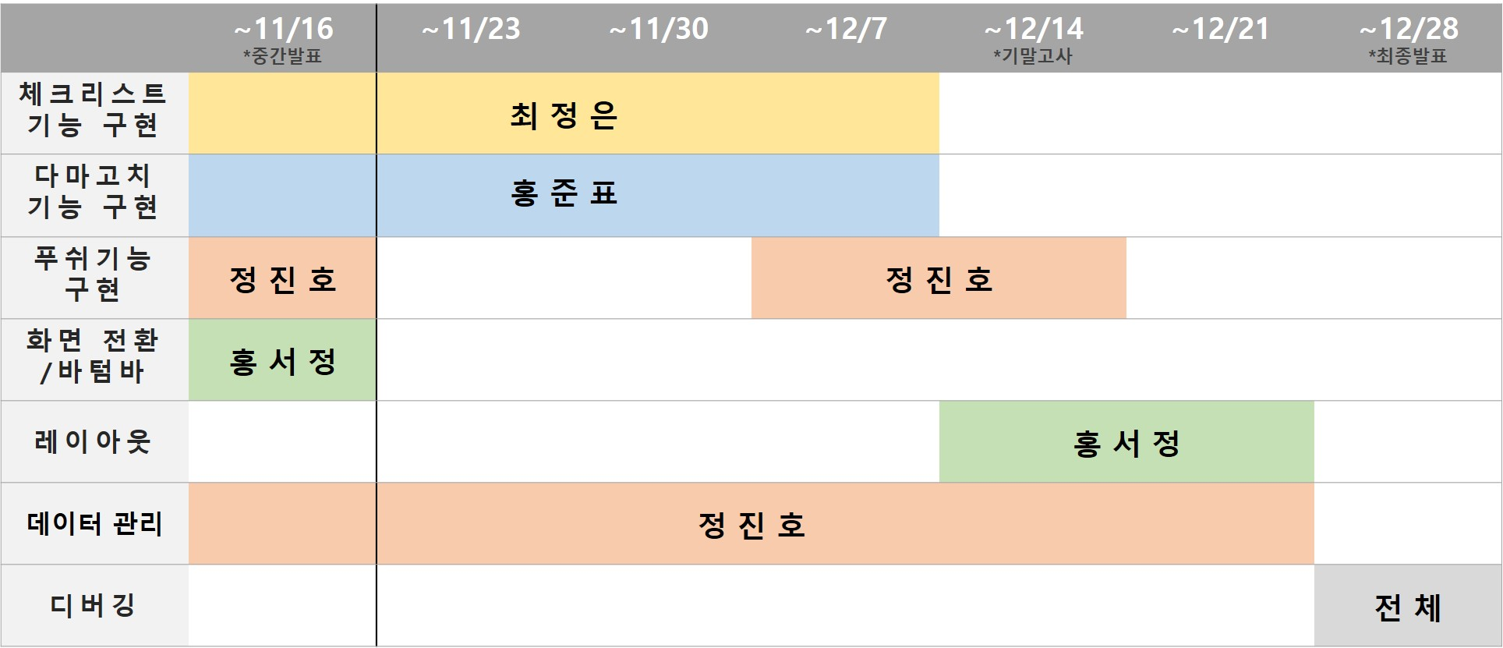
03 개발일정
변경

Slide 7
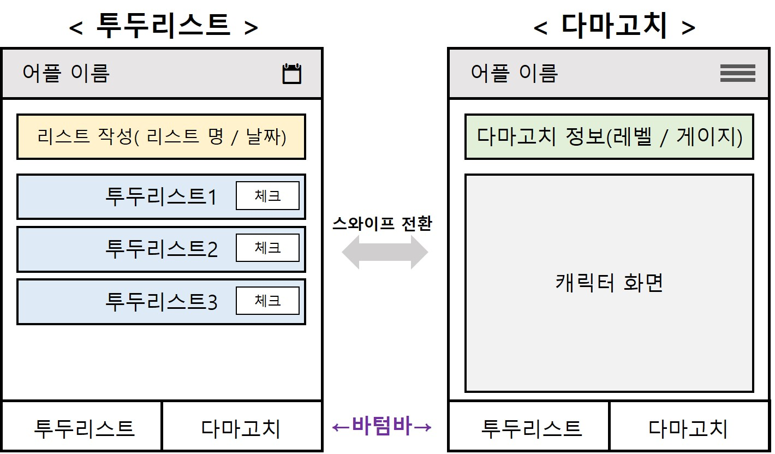
04 예상 도안

Slide 8
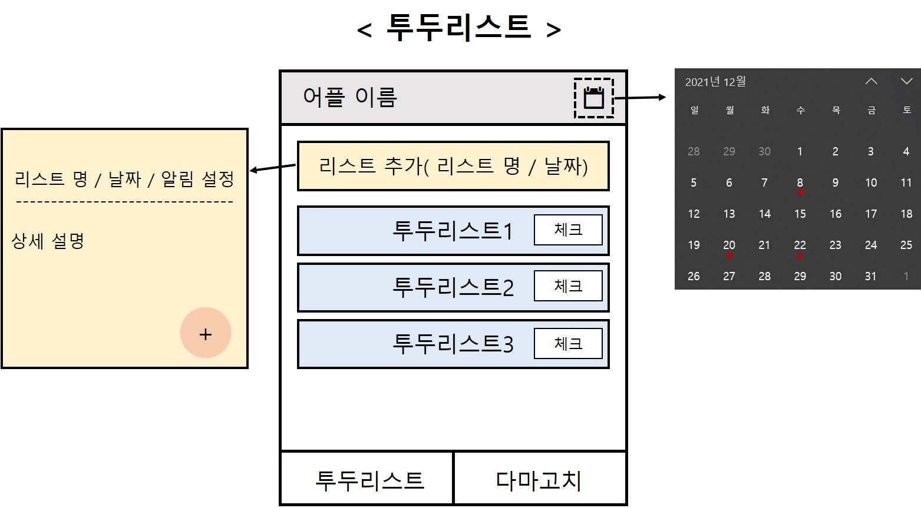
04 예상 도안

Slide 9
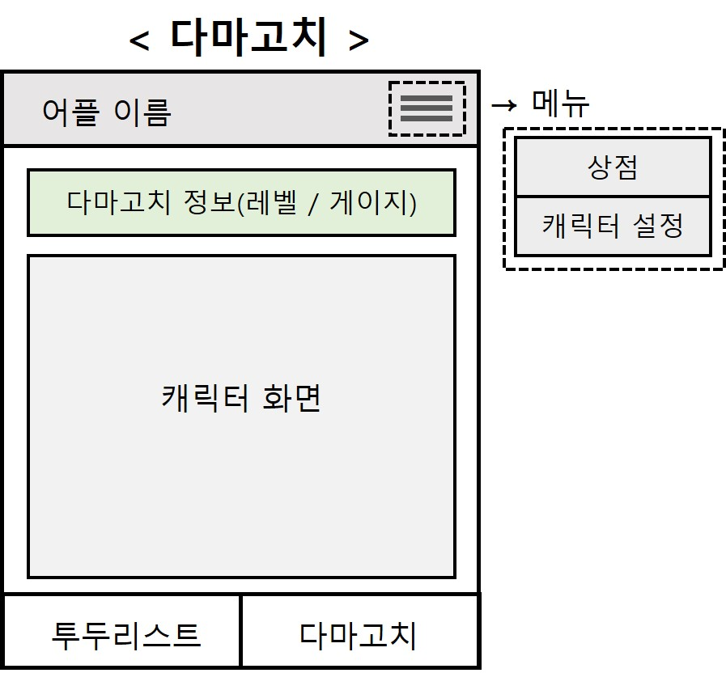
04 예상 도안

Slide 10
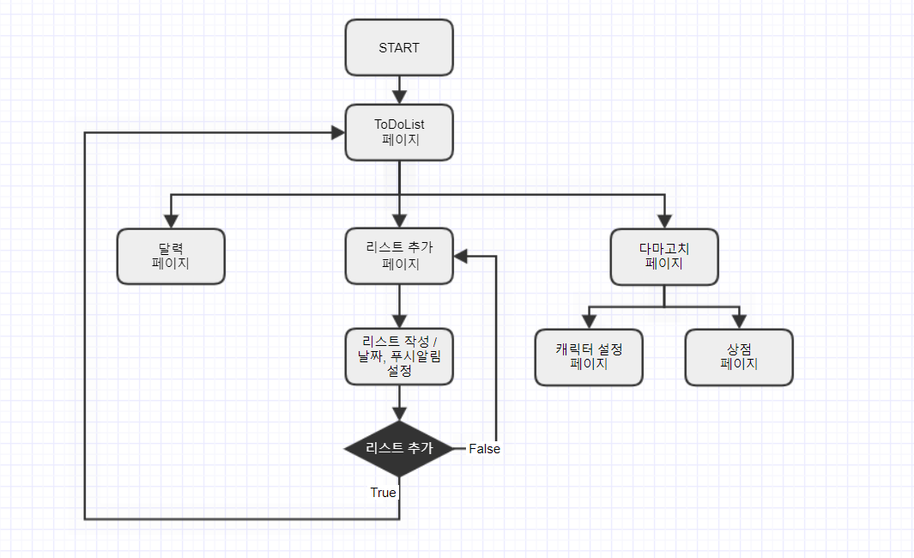
05 순서도

Slide 11
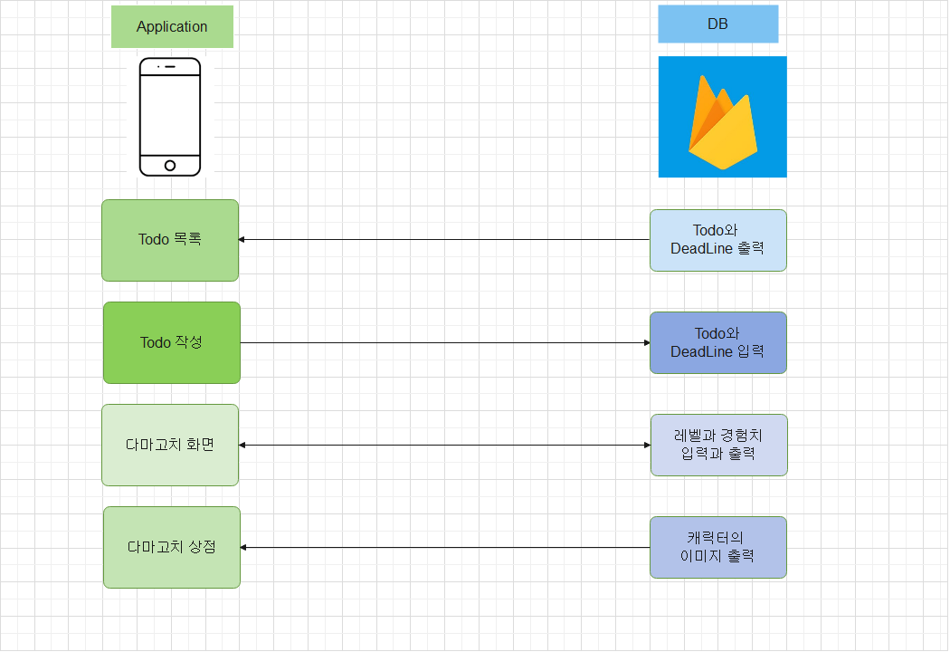
06 구조도

Slide 12
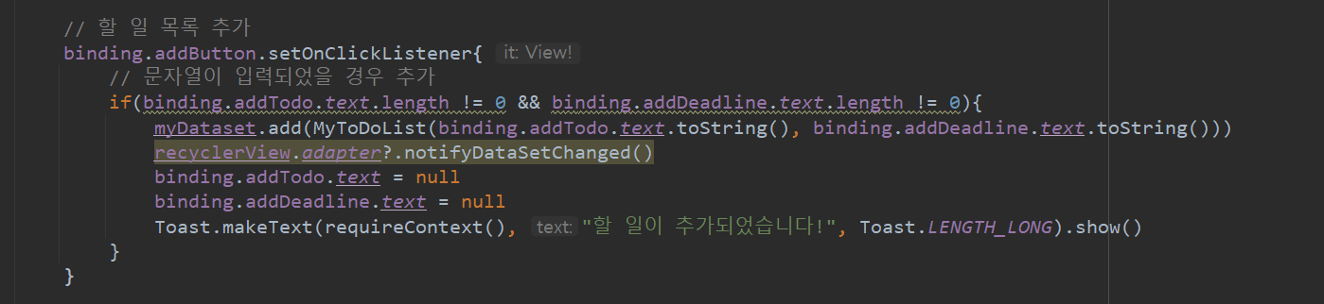
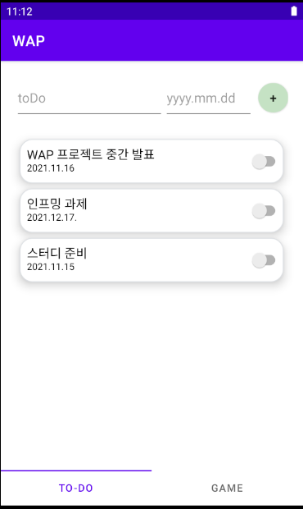
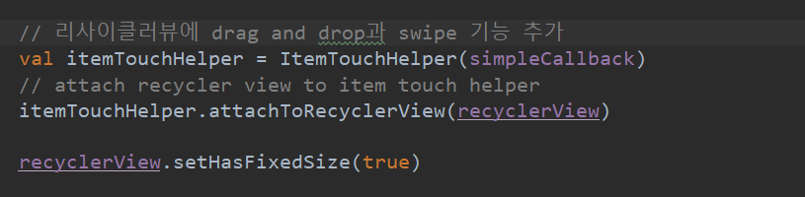
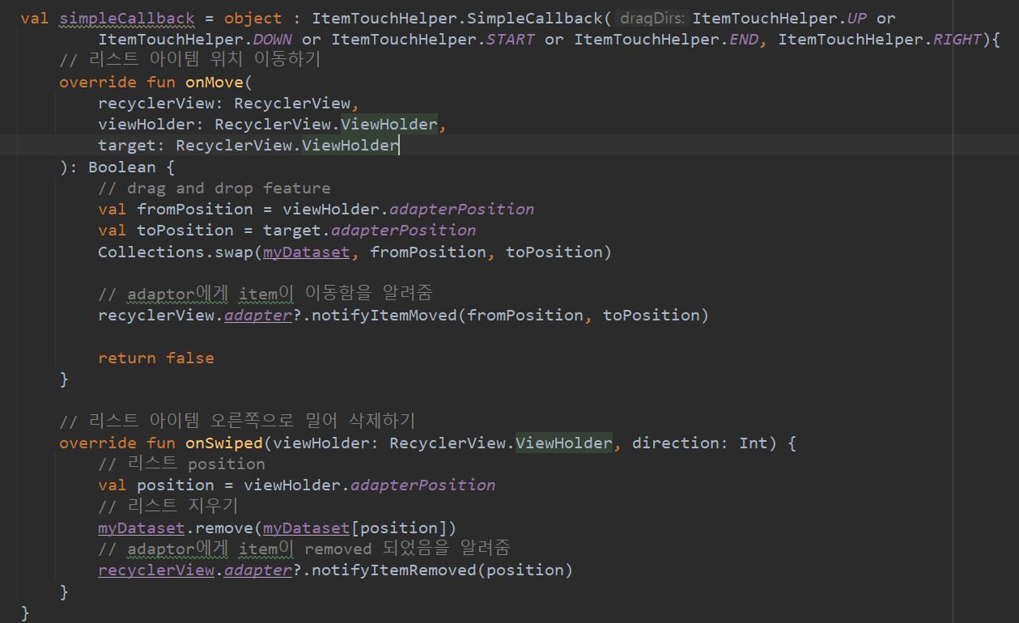
07 진행상황
ListFragment
리스트 추가 기능
ListFragment
ItemTouchHelper 클래스를 활용하여
리스트 위치 이동이 가능한 drag and drop과
삭제가 가능한 swipe 기능 추가

Slide 13
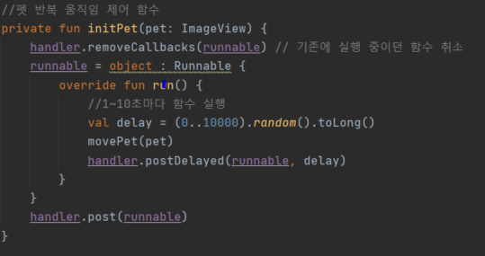
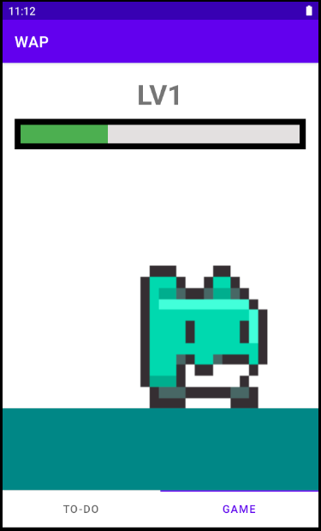
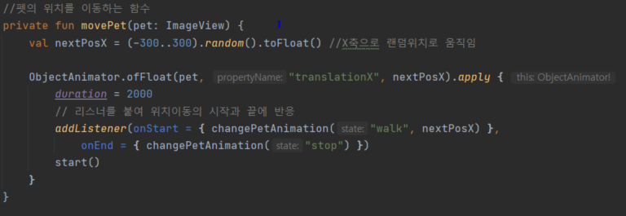
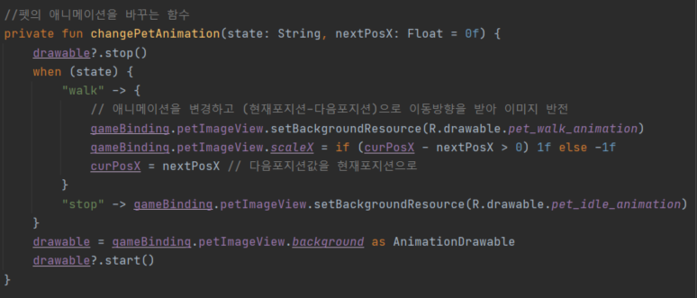
07 진행상황
생동감 있는 움직임을 주기 위해 불규칙한 주기로 movePet()함수를 실행하도록 시간을 지연시켜 호출합니다.
마찬가지로 랜덤한 x축으로 랜덤한 위치를 이동을 state의 따라 다르게 호출합니다.
애니메이션과 이미지의 방향이 정상적을 작동하도록 (현재위치-다음위치)를 통해 방향을 잡습니다.

Slide 14
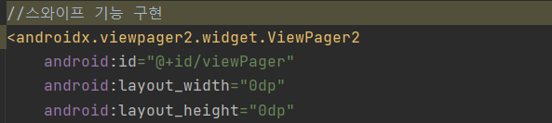
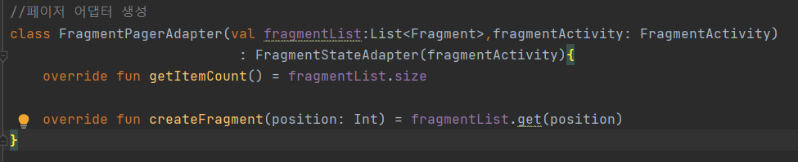
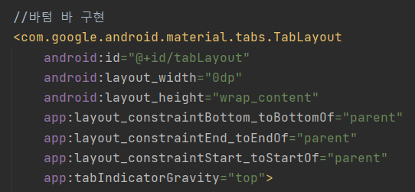

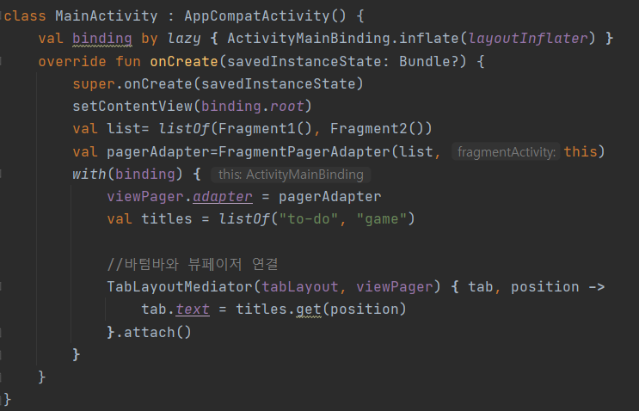
07 진행상황
→
Viewpager2를 사용하여
좌우 swipe를 통한 화면 전환 기능을 추가함
←
TabLayout을 사용하여
바텀바를 추가함
←
바텀바와 viewpager를 연결해
스와이프 화면 전환 시 바텀바도 같이
움직이도록 해줌

Slide 15
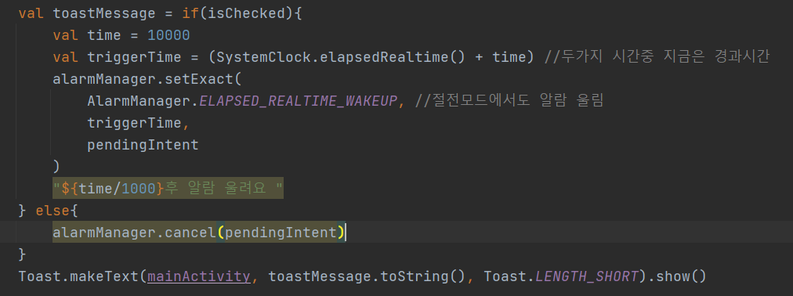
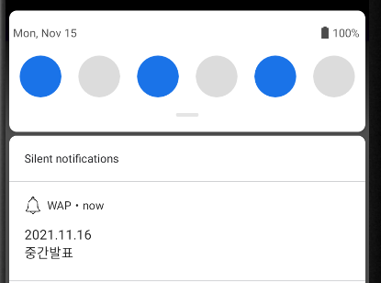
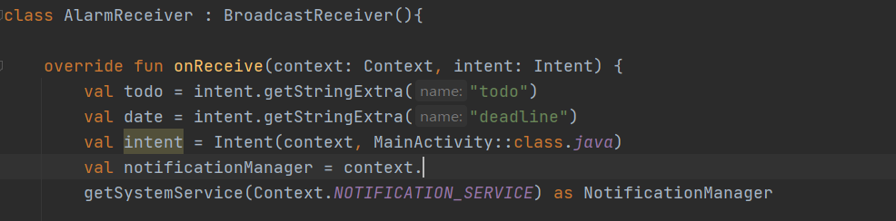
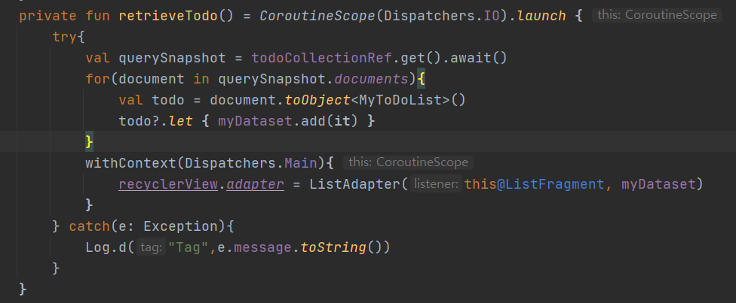
07 진행상황
AlarmManager를 통해 정해진 시간에
BroadcastReceiver에게 알림을 전달한다.
전달 받은 BroadcastReceive는 Notification을 생성한다.
DB에서 Todo 데이터를 입력받아, List에 저장한후, List와 Adapter를 연결하여 View를 구성한다.

Slide 16
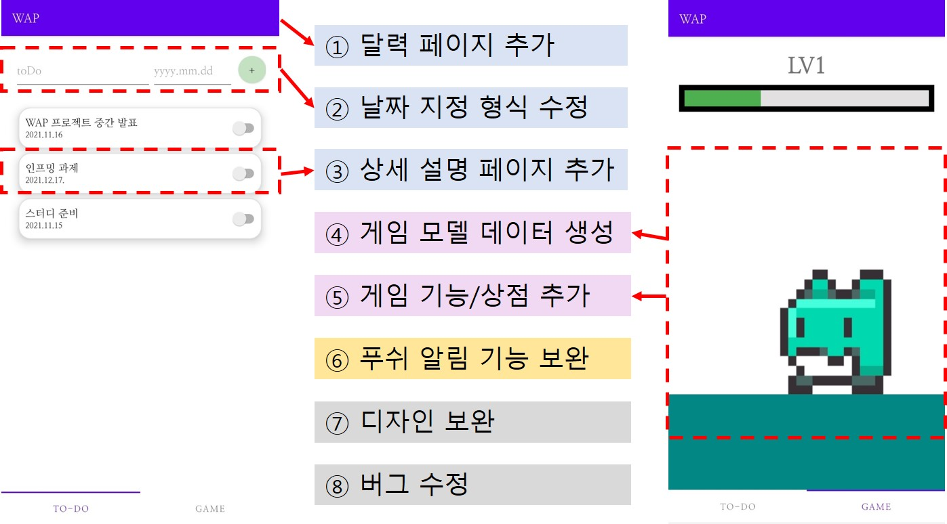
08 앞으로의 계획

Slide 17

Q&A

Slide 18
Thank you!

